Slide 1


Slide 2

IMPLEMENTACIÓN DE UN MODELO DE ANÁLISIS DE SENTIMIENTOS CON RESPECTO A LA JEP BASADO EN MINERÍA DE DATOS EN TWITTER.
Autor: Fabian Danilo Rodríguez Ochoa – Fecha: 2251163

Slide 3

CONTENIDO
Qué corpus Utilizaron.
Qué técnica de aprendizaje utilizaron.
Que aceptabilidad obtuvieron?
Conclusiones de los investigadores.
Recomendaciones.

Slide 4


Corpus
Los corpus EmotiBlog Kyoto y EmotiBlog Phones y además con la colección JRC
El primer objetivo de esta investigación es demostrar que EmotiBlog es un recurso útil para entrenar sistemas AA enfocados a varias aplicaciones la mayor parte de los trabajos hechos en minería de opiniones (MO) sólo clasifican la polaridad del sentimiento en positivo o negativo

Slide 5


Qué técnica de aprendizaje utilizaron
un modelo usando sistemas de aprendizaje automático (AA, Aprendizaje Automático y Aprendizaje Profundo) con los corpus EmotiBlog Kyoto y EmotiBlog Phones y además con la colección JRC
EmotiBlog es un recurso beneficioso para la búsqueda de respuestas de opinión. el uso de EmotiBlog puede ser beneficioso para valorar otras características como la intensidad y la emoción gracias a su etiquetado con granularidad fina

Slide 6


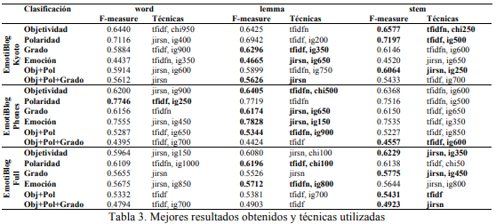
Acertabilidad

Slide 7
Conclusiones
Como trabajo futuro nuestra intención es unir los corpus (EmotiBlog y el JRC) además de otras colecciones disponibles para poder tener a disposición más datos para los modelos de AA y así obtener mayor precisión sobre los elementos que tienen en común en la anotación.
En futuras investigaciones nos proponemos tener en cuenta esta información para mejorar nuestros modelos de AA.
Los resultados obtenidos con EmotiBlog son mejores, confirmando nuestra hipótesis de que este corpus está basado en un sistema de anotación apropiado y sigue un sistema de anotación robusto

Slide 8


